Slide 1

第七板块
自修专题

Slide 2
专题十六
振动和波的四类图像问题

Slide 3
类型（一）振动图像

Slide 4
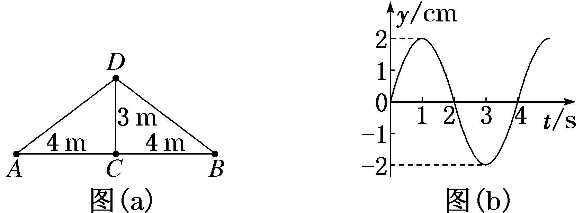
[典例] (2023·湖南高考)如图(a)，在均匀介质中有A、B、C和D四点，其中A、B、C三点位于同一直线上，AC＝BC＝4 m，DC＝3 m，DC垂直AB。t＝0时，位于A、B、C处的三个完全相同的横波波源同时开始振动，振动图像均如图(b)所示，振动方向与平面ABD垂直，已知波长为4 m。下列说法正确的是( )

Slide 5
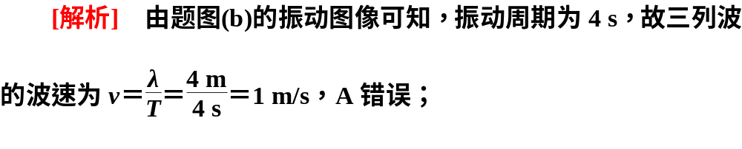
A．这三列波的波速均为2 m/s
B．t＝2 s时，D处的质点开始振动
C．t＝4.5 s时，D处的质点向y轴负方向运动
D．t＝6 s时，D处的质点与平衡位置的距离是6 cm
[答案] C

Slide 6
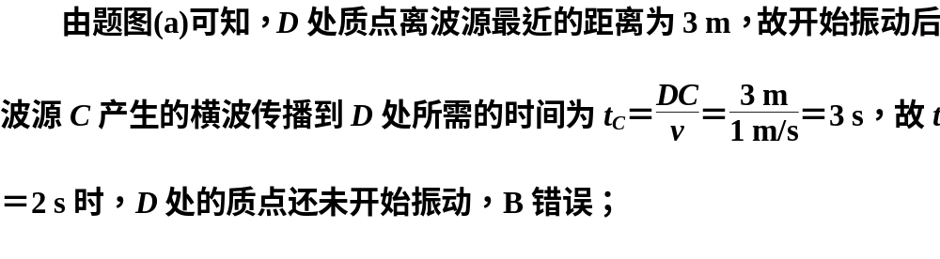
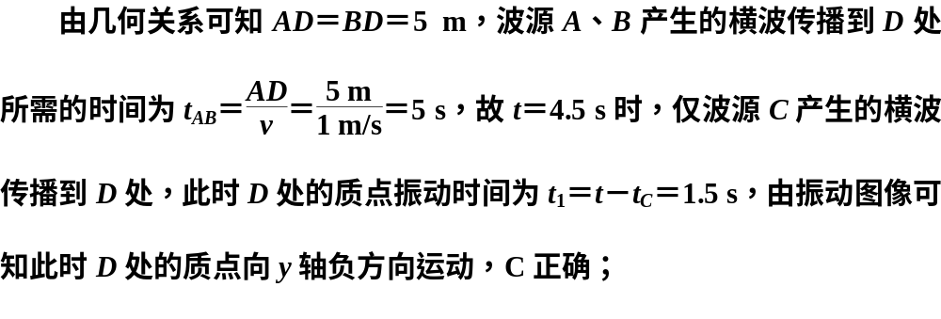

Slide 7
t＝6 s时，波源C产生的横波传播到D处后振动时间为t₂＝t－t_{C}＝3 s，由振动图像可知此时波源C产生的横波的波谷传播到D处，波源A、B产生的横波传播到D处后振动时间为t₃＝t－t_{AB}＝1 s，由振动图像可知此时波源A、B产生的波峰传播到D处，根据波的叠加原理可知此时D处质点的位移为y＝2A－A＝2 cm，D处的质点与平衡位置的距离是2 cm，D错误。

Slide 8
[思维建模] 简谐运动图像问题的两种分析方法
(1)图像运动结合法
要把x-t图像与质点的实际振动过程联系起来，图像上的一个点表示振动中的一个状态(位置、振动方向等)，图像上的一段曲线对应振动的一个过程，关键是判断好平衡位置、最大位移及振动方向。

Slide 9
(2)直观结论法
①由振动图像可以判定质点在任意时刻的回复力方向和加速度方向，二者都指向时间轴。
②可以知道质点在任意时刻的速度方向。该点的斜率为正值时速度方向为正，该点的斜率为负值时速度方向为负。

Slide 10
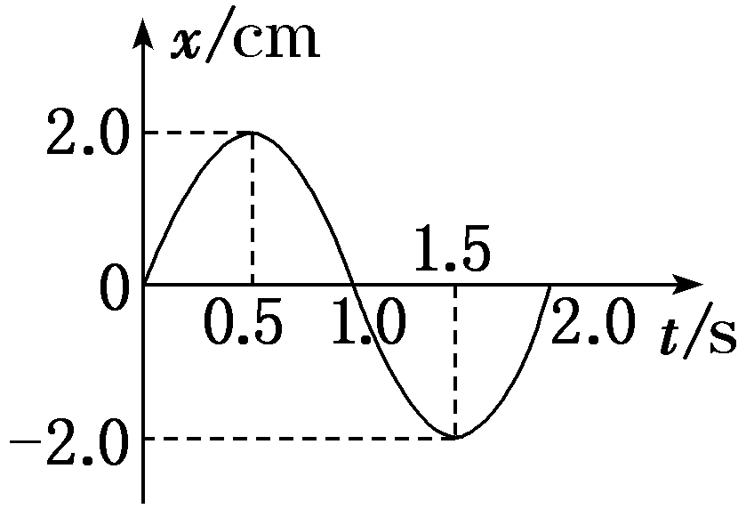
[考法全训]
1．(多选)用弹簧将一物块悬挂于天花板上，使物块在竖直方向做简谐运动，其振动图像如图所示，则( )
A．该简谐运动的周期为2.0 s
B．t＝1.0 s时刻，系统机械能达到最小值
C．t＝1.0 s和t＝2.0 s两时刻，物块动能相等
D．t＝0.5 s和t＝1.5 s两时刻，弹簧的弹性势能相等

Slide 11
答案：AC
解析：由题图读出周期为T＝2.0 s，故A正确；
物块做简谐运动的过程中系统的机械能守恒，各时刻的机械能都是相等的，故B错误；
由题图可知t＝1.0 s和t＝2.0 s两时刻，物块都在平衡位置，则两个时刻的动能相等且为最大值，故C正确；

Slide 12
由题图看出，t＝0.5 s时物块位于正的最大位移处，t＝1.5 s时物块位于负的最大位移处，两时刻物块的位移大小相等、方向相反；由于物块在平衡位置时，弹簧处于拉长状态，所以在t＝0.5 s和t＝1.5 s两时刻，弹簧的弹性势能不相等，故D错误。

Slide 13
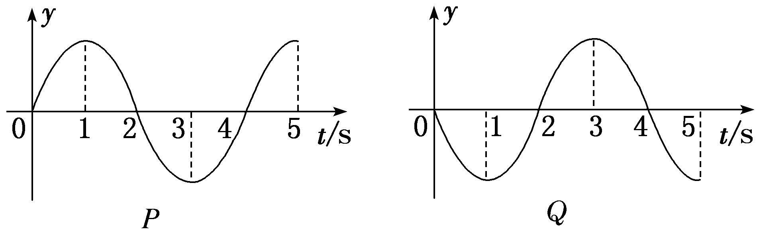
2．(2023·海南高考)如图所示分别是一列机械波在传播方向上相距6 m的两个质点P、Q的振动图像，下列说法正确的是( )
A．该波的周期是5 s B．该波的波速是3 m/s
C．4 s时P质点向上振动 D．4 s时Q质点向上振动

Slide 14
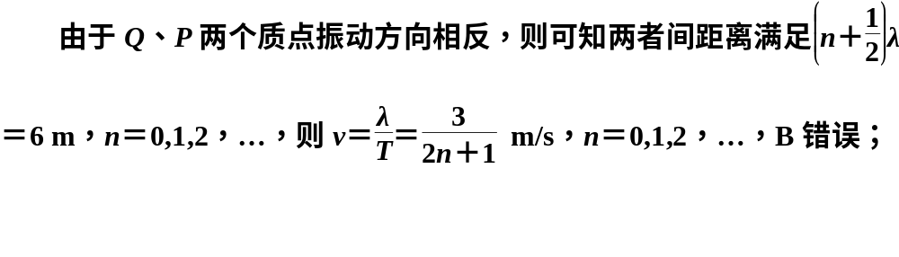
答案：C
解析：由振动图像可看出该波的周期是4 s，A错误；
由P质点的振动图像可看出，在4 s时P质点在平衡位置向上振动，C正确；
由Q质点的振动图像可看出，在4 s时Q质点在平衡位置向下振动，D错误。

Slide 15
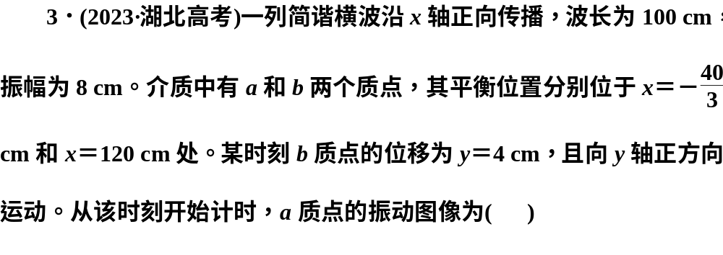
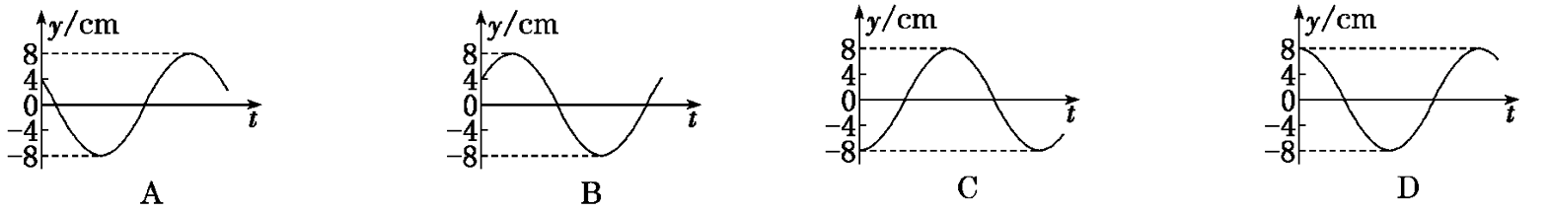

Slide 16
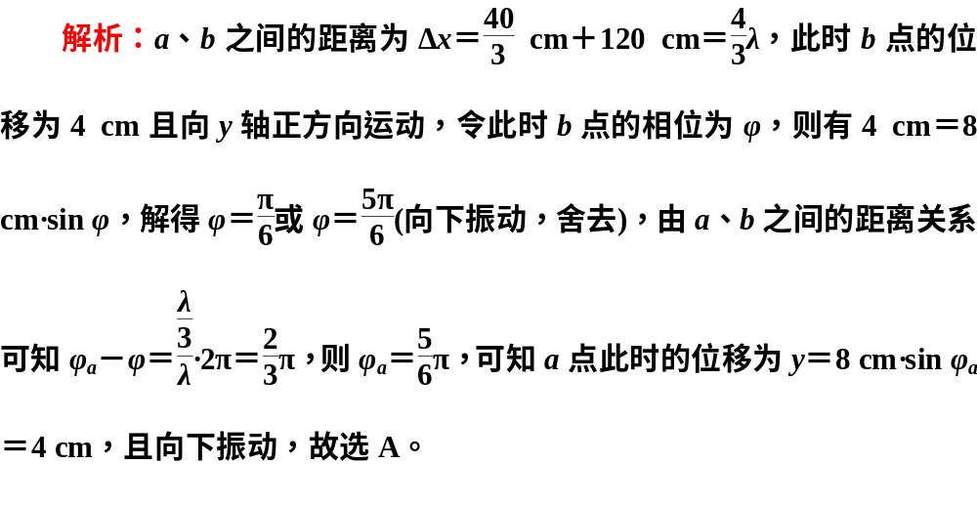
答案：A

Slide 17
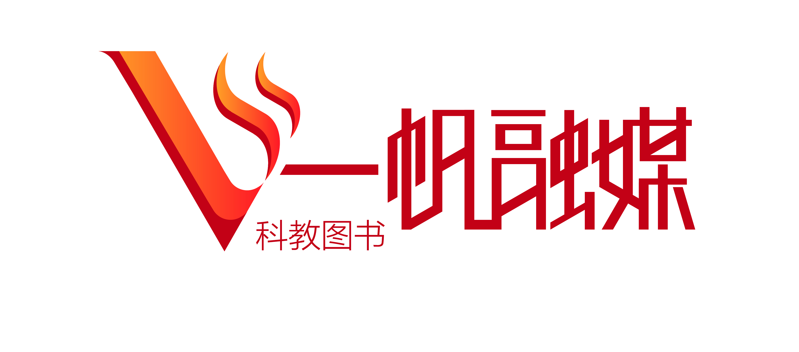
本课结束
更多精彩内容请登录：www.zghkt.cn

